Slide 1
4
1
2
الدرس 5
الدرس 4
الدرس 3
الدرس 2
الدرس 1

Slide 2

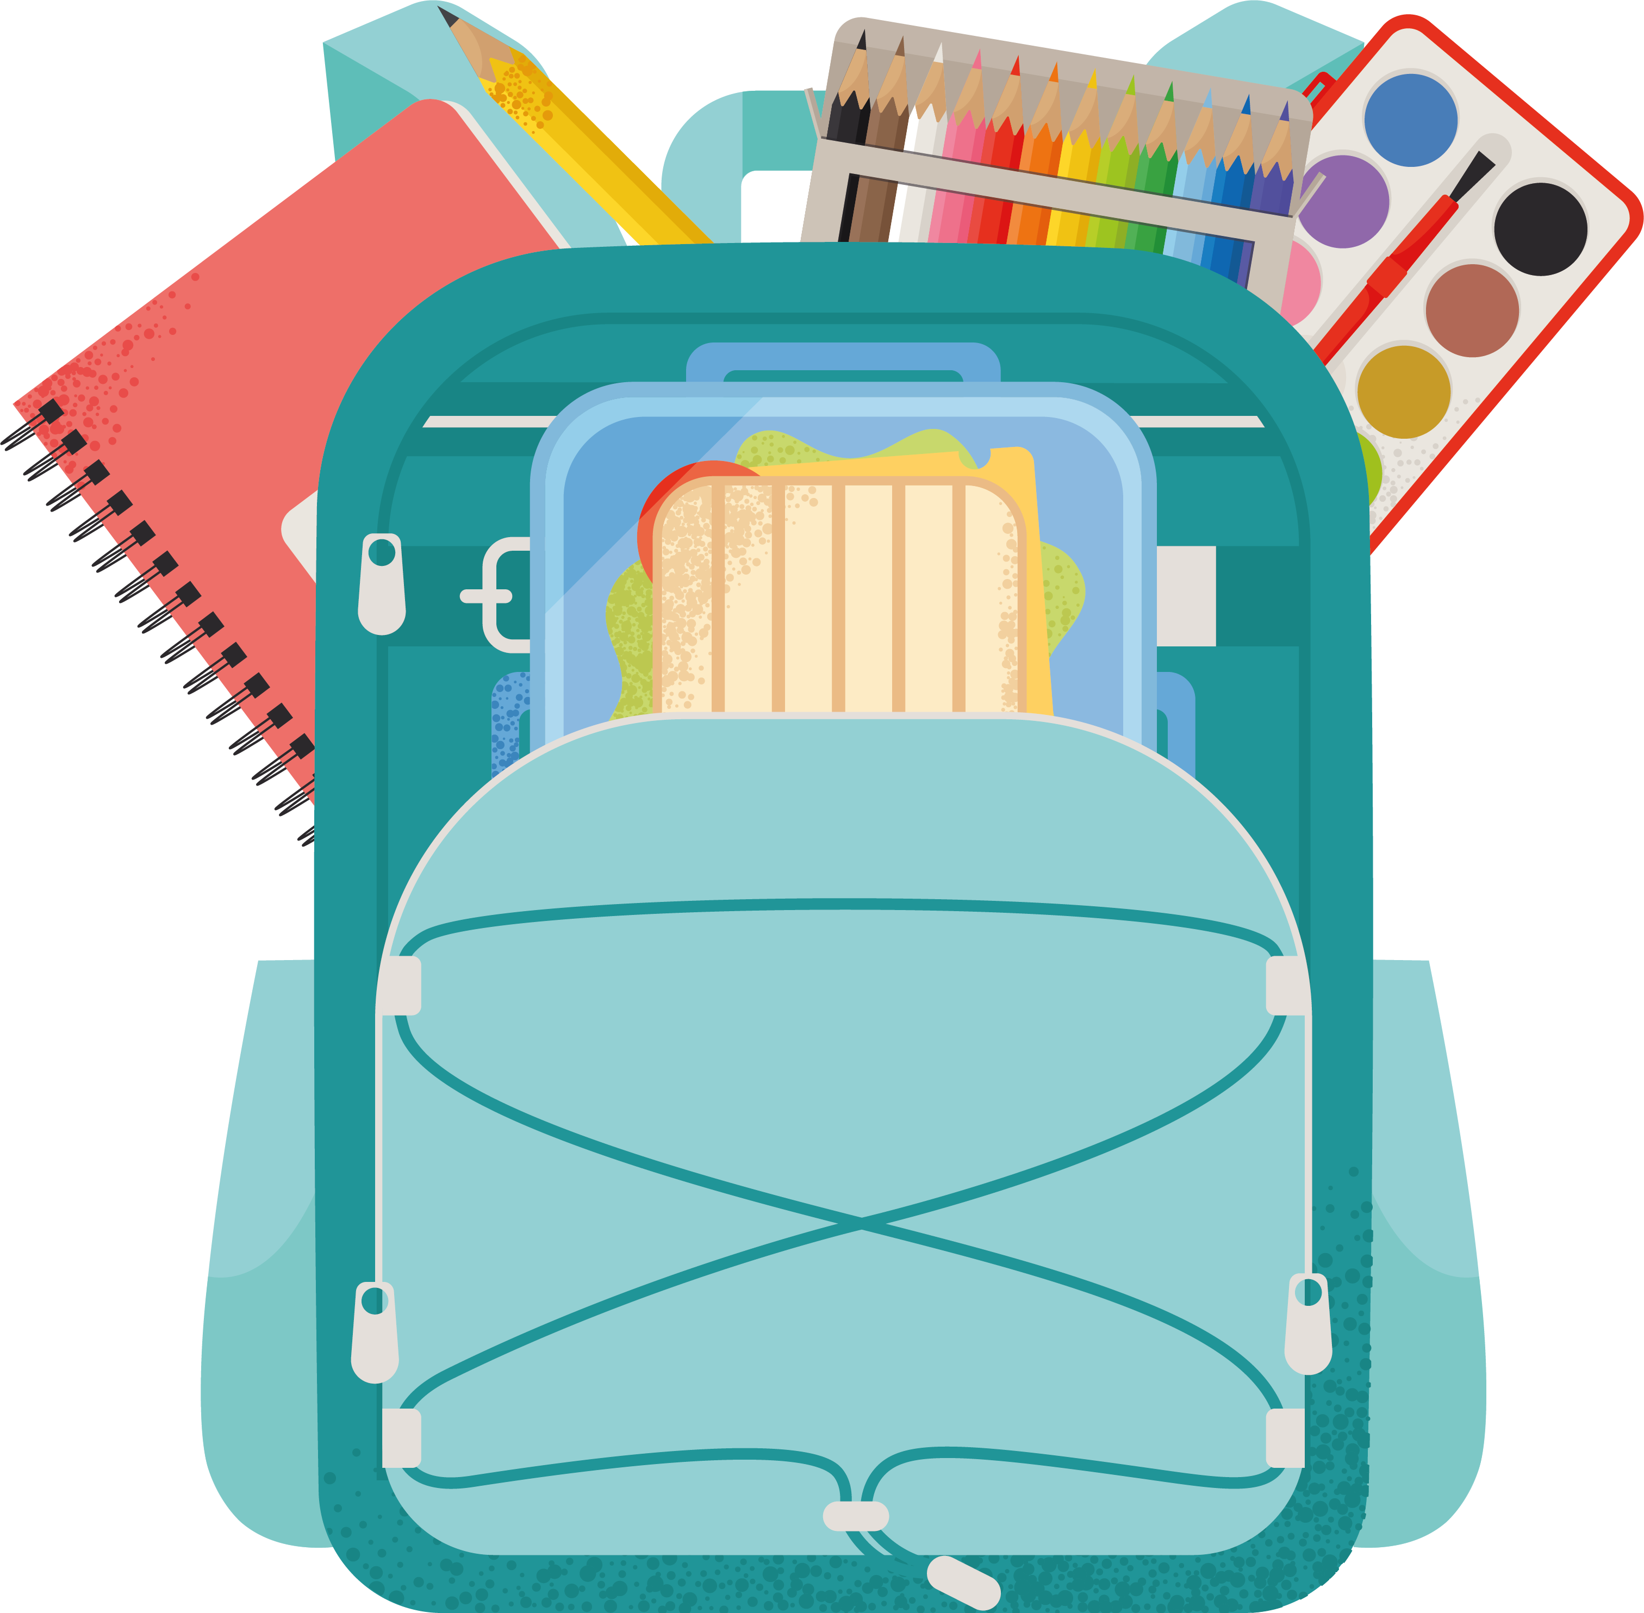


أيقونات توجيهية
خدو الكراسة
توجيهات الاستاد
خذوا الألواح
عرض فيديو
دفتر التمارين
دفاتر البحث

Slide 3
برمجة الأسبوع الثاني
(ة)خاص بالأستاذ
الدرس 1
الدرس 2
الدرس 1
جَمْعُ الْأَعدادِ مِنْ 0 إِلى 999 9
طَرْحُ الْأَعدادِ مِنْ 0 إِلى 999 9
الْأَعدادُ مِنْ 0 إِلى 999 999 - قِراءَةٌ وَكِتابَةٌ
الدرس 4
الدرس 3
حَلُّ الْمَسَائلِ(اَلْبَحْثُ عَنِ الْكُلِّ أوِ الْجُزْءِ)-خُطْوَتَين-
جَمْعُ وَطَرْحُ الْأَعدادِ مِنْ 0 إِلى 999 9
الدرس 5
مًراجَعَة وَتَثْبيتُ دَروسِ الأُسْبوعِ

Slide 4
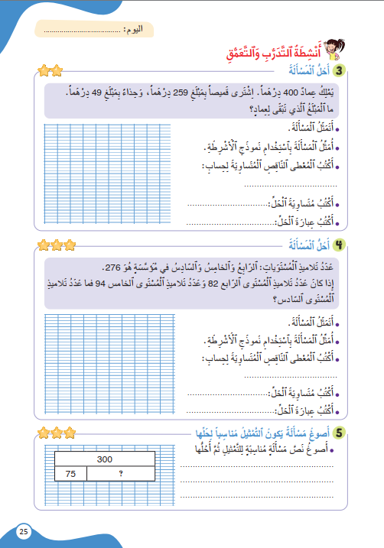
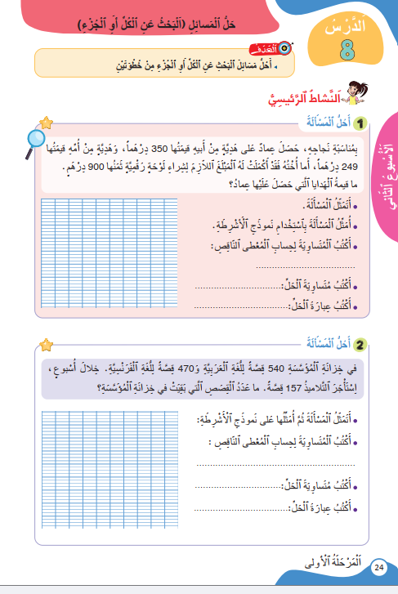
درس اليوم
(ة)خاص بالأستاذ
حَلُّ الْمَسَائلِ(اَلْبَحْثُ عَنِ الْكُلِّ أوِ الْجُزْءِ)-خُطْوَتَين-

Slide 5
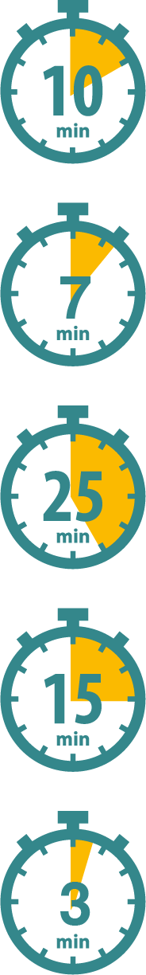
(ة)خاص بالأستاذ
مراحل الدرس
1
افتتاح الدرس
1
1
2
نمذجة
1
ممارسة موجهة
3
1
ممارسة مستقلة
4
1
اختتام الدرس
5

Slide 6
(ة)خاص بالأستاذ
عند نهاية الدرس
على الأقل 80% من المتعلمين سيكونون قادرين على:
حَلُّ الْمَسَائلِ(اَلْبَحْثُ عَنِ الْكُلِّ أوِ الْجُزْءِ)-خُطْوَتَين-

Slide 7

(ة)خاص بالأستاذ
افتتاح الدرس
1
تصحيح الواجب المنزلي
الحساب الذهني

Slide 8

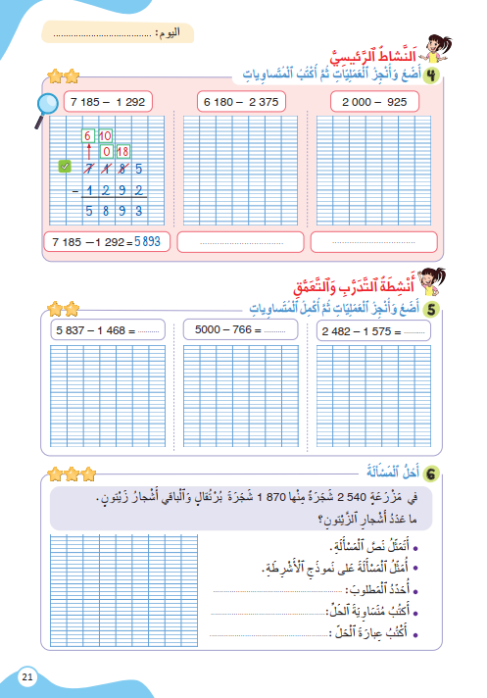
خوذوا كراساتكم . الصفحة 21، سنصحح التمرين رقم 6.

Slide 9
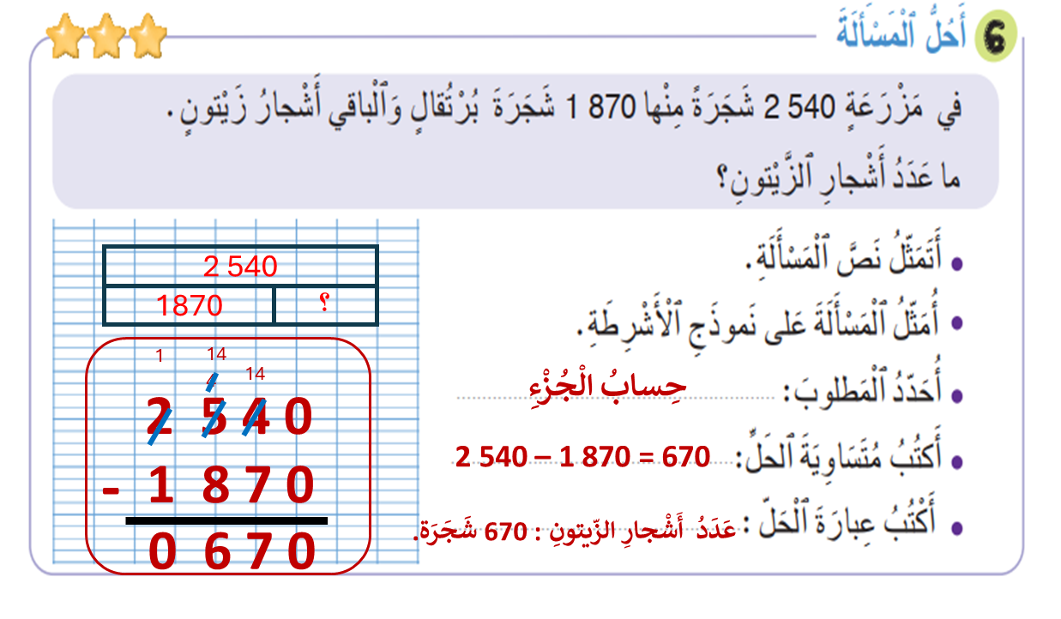
صححوا . لديكم دقيقة واحدة.
1

Slide 10
(ة)خاص بالأستاذ
افتتاح الدرس
1
تصحيح الواجب المنزلي
الحساب الذهني

Slide 11

خذوا دفاتر البحث.

Slide 12

لديكم دقيقة واحدة لإنجاز العمليات .دوّنوا النتيجة فقط.
A
8 -3= …
مِثالٌ :
A
5
اُكْتُبوا فِي دَفاتِرِكُمْ:

Slide 13
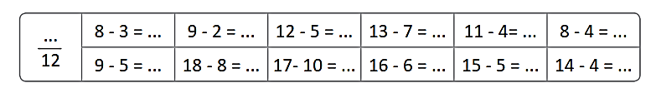
أنجزوا في دقيقية.
1

Slide 14
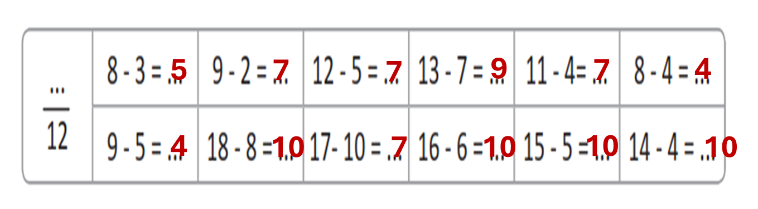
صححوا في دقيقة.
1

Slide 15
(ة)خاص بالأستاذ
نمذجة
2
حَلُّ الْمَسَائلِ(اَلْبَحْثُ عَنِ الْكُلِّ أوِ الْجُزْءِ)
-خُطْوَتَين-

Slide 16
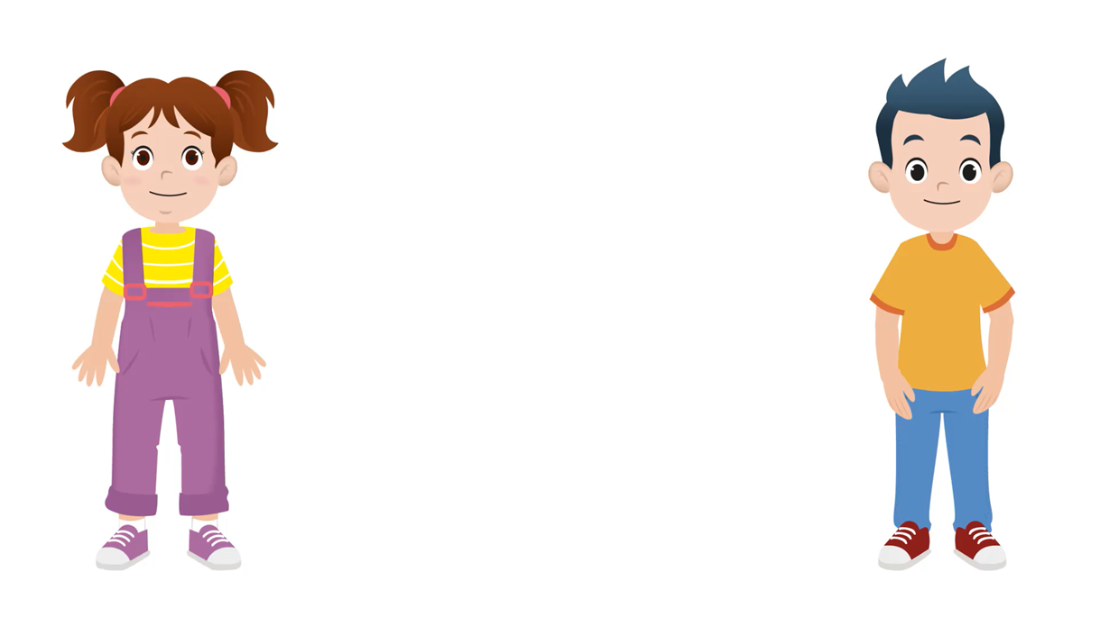
نتابع مع مجد وندى حل مسألة – انتبهوا

Slide 17
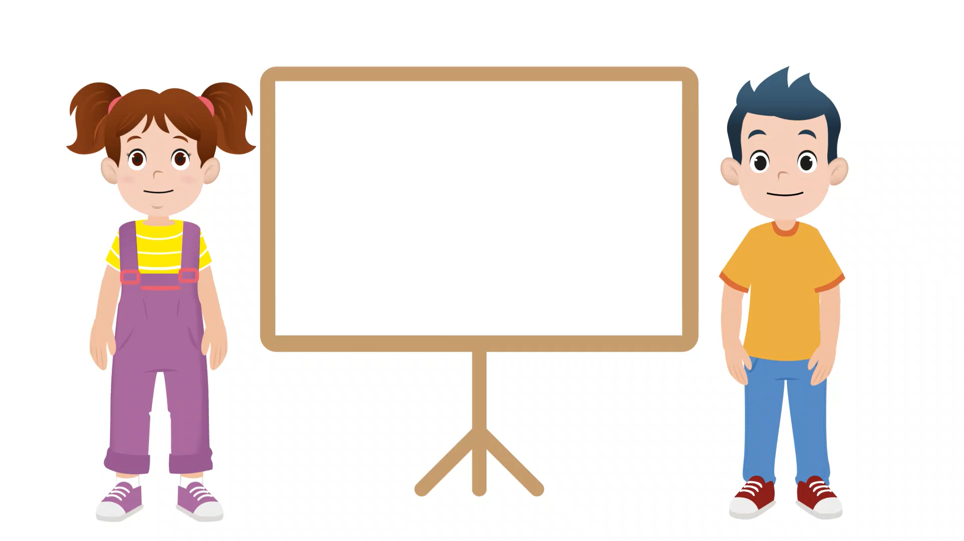
عرض فيديو النمذجة.

Slide 18
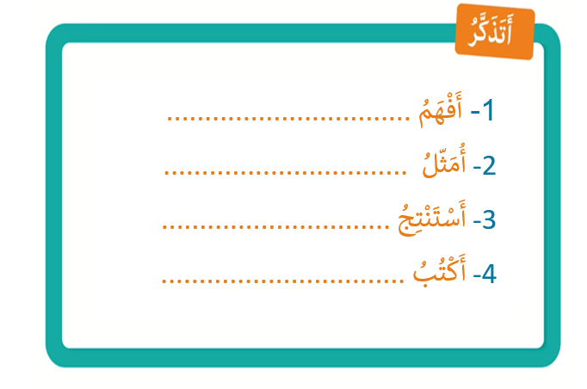
من يذكرنا بالخطوات.

Slide 19
(ة)خاص بالأستاذ
ممارسة موجهة
3
النشاط 1
النشاط 2

Slide 20
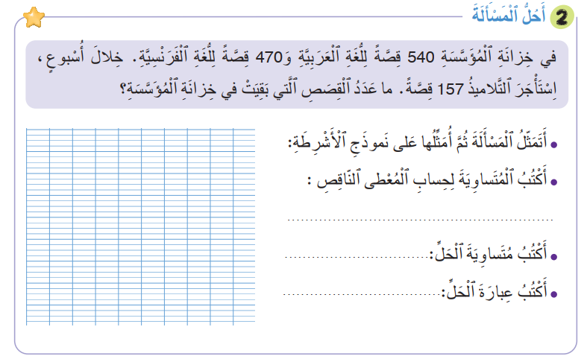

ماذا نفعل في الخطوة الأولى؟
أَكْتُبُ
4
أَسْتَنْتِجُ
3
أُمَثّلُ
أَفْهَمُ
1
2

Slide 21
من يحكي ما فهمه من شريط المسألة؟
أَكْتُبُ
4
أَسْتَنْتِجُ
3
أُمَثّلُ
أَفْهَمُ
1
2

Slide 22
من يحكي ما فهمه من شريط المسألة؟ عم نبحث؟
أَكْتُبُ
4
أَسْتَنْتِجُ
3
أُمَثّلُ
أَفْهَمُ
1
2

Slide 23
نبحث عن قيمة الهدايا التي حصل عليها عماد.
أَكْتُبُ
4
أَسْتَنْتِجُ
3
أُمَثّلُ
أَفْهَمُ
1
2

Slide 24
ما العمل في الخطوة الثانية؟
أَكْتُبُ
4
أَسْتَنْتِجُ
3
أُمَثّلُ
أَفْهَمُ
1
2

Slide 25
ارفعوا ألواحكم.

Slide 26
على ألواحكم، مثلوا معطيات الخطوة الأولى وحددوا المعطى الناقص.
أَكْتُبُ
4
أَسْتَنْتِجُ
3
أُمَثّلُ
أَفْهَمُ
1
2
؟
540
470

Slide 27
على ألواحكم، مثلوا معطيات الخطوة الأولى وحددوا المعطى الناقص.
أَكْتُبُ
4
أَسْتَنْتِجُ
3
أُمَثّلُ
أَفْهَمُ
1
2
؟
540
470
مَجْموعُ قِصَصِ الْعَربِيّةِ وَالْفَرَنْسِيّةِ:
540 + 470 = 1010
1010
157
?
2 540 – 1 870 = 670
عَدَدُ أَشْجارِ الزّيتونِ : 670 شَجَرَة.

Slide 28
ما العمل في الخطوة الثالثة؟
أَكْتُبُ
4
أَسْتَنْتِجُ
3
أُمَثّلُ
أَفْهَمُ
1
2
؟
540
470
مَجْموعُ قِصَصِ الْعَربِيّةِ وَالْفَرَنْسِيّةِ:
540 + 470 = 1010
1010
157
?

Slide 29
استنتجوا متساوية الحل وأنجزوا العملية على الألواح.
أَكْتُبُ
4
أَسْتَنْتِجُ
3
أُمَثّلُ
أَفْهَمُ
1
2
؟
540
470
مَجْموعُ قِصَصِ الْعَربِيّةِ وَالْفَرَنْسِيّةِ:
540 + 470 = 1010
1010
157
?

Slide 30
ارفعوا ألواحكم.

Slide 31
صححوا.
أَكْتُبُ
4
أَسْتَنْتِجُ
3
أُمَثّلُ
أَفْهَمُ
1
2
؟
540
470
مَجْموعُ قِصَصِ الْعَربِيّةِ وَالْفَرَنْسِيّةِ:
540 + 470 = 1010
1010
157
?
1010 -157 = 853

Slide 32
ما العمل في الخطوة الرابعة؟
أَكْتُبُ
4
أَسْتَنْتِجُ
3
أُمَثّلُ
أَفْهَمُ
1
2
؟
540
470
مَجْموعُ قِصَصِ الْعَربِيّةِ وَالْفَرَنْسِيّةِ:
540 + 470 = 1010
1010
157
?
1010 -157 = 853

Slide 33
اكتبوا متساوية الحل.
أَكْتُبُ
4
أَسْتَنْتِجُ
3
أُمَثّلُ
أَفْهَمُ
1
2
؟
540
470
مَجْموعُ قِصَصِ الْعَربِيّةِ وَالْفَرَنْسِيّةِ:
540 + 470 = 1010
1010
157
?
1010 -157 = 853

Slide 34
ارفعوا ألواحكم.

Slide 35
صححوا.
أَكْتُبُ
4
أَسْتَنْتِجُ
3
أُمَثّلُ
أَفْهَمُ
1
2
؟
540
470
مَجْموعُ قِصَصِ الْعَربِيّةِ وَالْفَرَنْسِيّةِ:
540 + 470 = 1010
1010
157
?
1010 -157 = 853
عَدَدُ الْقِصَصِ الّتي بَقِيّتْ في الْخِزانَةِ:
853 قِصّةً

Slide 36
(ة)خاص بالأستاذ
ممارسة موجهة
3
النشاط 1
النشاط 2

Slide 37
خذوا الكرياسات صفحة 25.

Slide 38
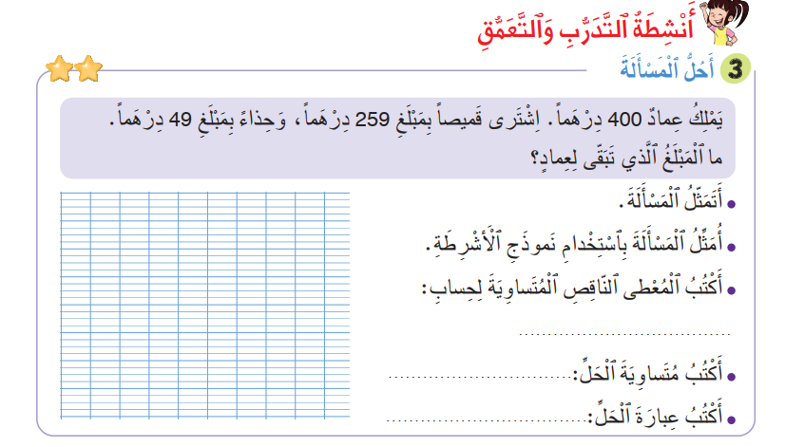
اقرؤوا وافهموا ثم حلوا المسألة.

Slide 39


لديكم 6 دقائق لإنجاز هذا النشاط، سأمر بين الصفوف لمساعدتكم.
5

Slide 40

ستشتغلون في ثنائيات .

Slide 41
كل واحد يقارن إنجازه مع إنجاز زميله. تأكدوا أنكم اتبعتم الخطوات بشكل سليم.

Slide 42
صححوا.
؟
259
49
400
مَجْموعُ ثَمَنُ الْمُشْترَياتِ:
259 + 49 = 308 دِرْهَماً
308
?
400 -308 = 92
اَلْمَبْلَغُ الّذي تَبَقّى لَدى عِماد:
92 دِرْهَماً

Slide 43
(ة)خاص بالأستاذ
ممارسة مستقلة
4
أنجز بمفردي

Slide 44

على الصفحة 25 أنجزوا لنشاط رقم 4. لديكم 5 دقائق.
سأمر بين الصفوف لأقدم المساندة وأدون ملاحظاتي في كراساتكم.
5

Slide 45
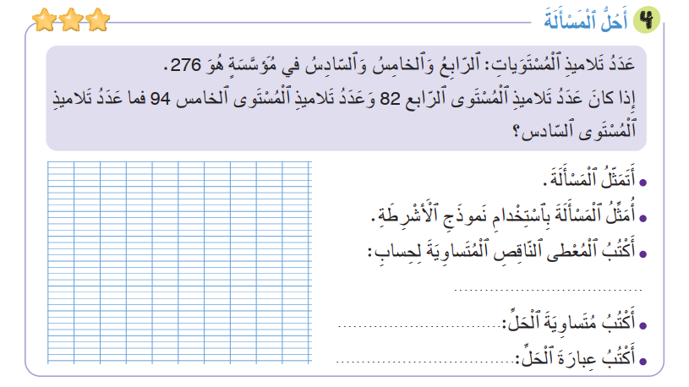
2
صححوا على كراساتكم .لديكم دقيقتان.
276
82
94
؟
؟
82
94
مَجْموعُ عَدَدِ تلاميذِ الْمُسْتَوَيَينِ الرّابعِ وَالْخامِسِ:
82 + 94 = 176
276 -176 = 100
عَدَدُ تلاميذِ الْمُسْتَوى السّادِس:
100 تِلْميذٍ وَتِلْميذَةٍ.

Slide 46
(ة)خاص بالأستاذ
اختتام الدرس
5

Slide 47
انتبهوا جيدا! أكملوا في المنزل الأنشطة التي لم نقم بإنجازها في الصفحتين 24 و 25.

Slide 48


إلى اللقاء. في الحصة القادمة، سنقوم بتصحيح الأنشطة المنجزة في المنزل.

Slide 49

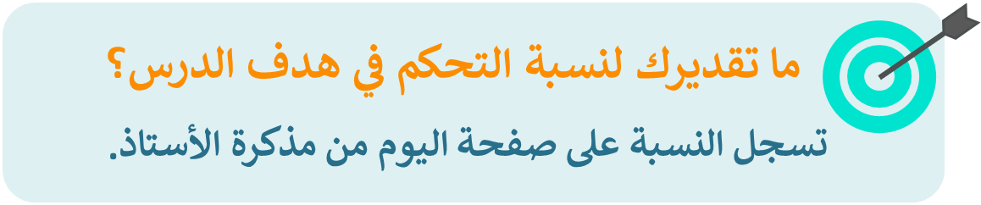
(ة)خاص بالأستاذ
(ة)خاص بالأستاذ
بناء على إنجازات المتعلمين خلال الممارسة المستقلة

